Slide 1
第02章 Shell基本命令
第205讲 文件目录管理命令

Slide 2
1. Linux目录结构
Linux目录从一切从根目录开始；
属于单根目录结构；
/
boot
dev
etc
home
root
proc
usr
var
…
bin
local
share
…
Bin
man
Src
…
oyct
oyyj
…
文档
下载
桌面
…
Notes:
Windows目录结构
Windows有盘符的概念，以盘符作为系统分区；
每个磁盘分区都有根目录，属于多根目录结构。

Slide 3
1. Linux目录结构
Linux系统主要目录及其定义：
目录名称 | 应放置文件的内容
/boot | 内核与启动文件
/dev | 各种设备文件
/etc | 系统软件的启动与配置文件
/home | 用户主目录
/bin | 最小系统所需的命令（做常用的命令）
/lib | C编译器的库
/sbin | 和系统相关的命令
/media | 一般挂载可以移动的设备

Slide 4
1. Linux目录结构
主要常见的目录定义：
目录名称 | 应放置文件的内容
/opt | 可选的第三方应用软件包
/root | 系统管理员的主文件夹
/srv | 一些网络服务的数据目录
/tmp | 临时文件目录
/proc | 进程的映像文件
/usr | 用户程序，命令与帮助文件
/var | 系统专用的数据和配置文件

Slide 5
2. 创建目录与文件
mkdir 命令
mkdir用于指定的名字建立目录。
缺省时，新建立的目录模式为0777，即不加保护地对所有人都可读、可写、可执行。
格式: mkdir [选项] 目录...
选项 | 作用
-m=MODE | 默认的文件目录权限，如"-m 755"
-p | 连续创建多层目录（若文件夹已存在则忽略）
-v | 显示创建的过程

Slide 6
2. 创建目录与文件
mkdir 命令实例
[oyct@localhost ~]$ ls
公共 模板 视频 图片 文档 下载 音乐 桌面
[oyct@localhost ~]$ mkdir document picture
[oyct@localhost ~]$ ls
document 公共 视频 文档 音乐
picture 模板 图片 下载 桌面

Slide 7
2. 创建目录与文件
mkdir 命令实例
[oyct@localhost ~]$ mkdir -v doc pic
mkdir: 已创建目录 "doc"
mkdir: 已创建目录 "pic"
[oyct@localhost ~]$ mkdir -vp a/b/c/d
mkdir: 已创建目录 "a"
mkdir: 已创建目录 "a/b"
mkdir: 已创建目录 "a/b/c"
mkdir: 已创建目录 "a/b/c/d"
[oyct@localhost ~]$

Slide 8
2. 创建目录与文件
mkdir 命令实例
[oyct@localhost doc]$ mkdir -m 755 a
[oyct@localhost doc]$ mkdir -m 777 b
[oyct@localhost doc]$ ls -l
总用量 0
drwxr-xr-x. 2 oyct oyct 6 2月 18 15:14 a
drwxrwxrwx. 2 oyct oyct 6 2月 18 15:15 b
[oyct@localhost doc]$

Slide 9
2. 创建目录与文件
touch命令
用于创建空白文件与修改文件时间
格式为：touch [选项]... 文件...
选项 | 作用
-a | 近修改“访问时间”（atime）
-m | 近修改“更改时间”（mtime）
-d | 同时修改atime与mtime
-t | 要修改成的时间[YYMMDDhhmm]

Slide 10
2. 创建目录与文件
touch命令实例
[oyct@localhost doc]$ touch hello.c
[oyct@localhost doc]$ ls
hello.c
[oyct@localhost doc]$

Slide 11
2. 创建目录与文件
touch命令实例
[oyct@localhost doc]$ ls -l
总用量 0
-rw-rw-r--. 1 oyct oyct 0 2月 18 15:21 hello.c
[oyct@localhost doc]$ touch -d "2017-11-20 08:08" hello.c
[oyct@localhost doc]$ ls -l
总用量 0
-rw-rw-r--. 1 oyct oyct 0 11月 20 08:08 hello.c
[oyct@localhost doc]$

Slide 12
3 复制与移动文件
cp命令
用于复制文件或目录
格式为：cp [选项] 源文件 目标文件。
复制命令的三种情况:
目标文件是一个目录，会将源文件复制到该目录中。
目标文件是一个文件，会将源文件覆盖该文件。
目标文件不存在，将会复制源文件并修改为目标文件的名称（重命名）。

Slide 13
3 复制与移动文件
cp命令
用于复制文件或目录
格式为：cp [选项] 源文件 目标文件。
选项 | 作用
-p | 保留原始文件的属性
-d | 若对象为"链接文件"，则保留该"链接文件"的属性
-r | 递归持续复制（用于目录）
-i | 若目标文件存在则询问是否覆盖
-a | 相当于-pdr（p,d,r为上述的参数）

Slide 14
3 复制与移动文件
cp命令实例
[oyct@localhost ~]$ ls
doc 公共 视频 文档 音乐
pic 模板 图片 下载 桌面
[oyct@localhost ~]$ cp 文档/*.* ./
[oyct@localhost ~]$ ls
1056.c doc pwd.sh 模板 下载
a.txt echo.sh wday.txt 视频 音乐
bb.doc hello.c weather.txt 图片 桌面
days.txt pic 公共 文档
[oyct@localhost ~]$

Slide 15
3 复制与移动文件
mv命令
用于移动文件或改名，
格式为：mv [选项]... 源文件 目标文件
选项 | 作用
-f, --force | 覆盖前永不提示
-i,--interactive | 覆盖前提示
-b,--backup | 为现有的每一个目标文件作一个备份
-v, --verbose | 显示移动的过程

Slide 16
3 复制与移动文件
mv命令实例
[oyct@localhost ~]$ mv -v *.c 文档/
"1056.c" -> "文档/1056.c"
"hello.c" -> "文档/hello.c"
[oyct@localhost ~]$ ls
doc pwd.sh 公共 图片 音乐
bb.doc echo.sh wday.txt 模板 文档 桌面
days.txt pic weather.txt 视频 下载

Slide 17
4 删除文件与目录
rm命令
用于删除文件或目录；
格式为：rm [选项] 文件。
参数 | 作用
-f | 忽略警告信息
-i | 删除前先询问
-r | 删除文件夹

Slide 18
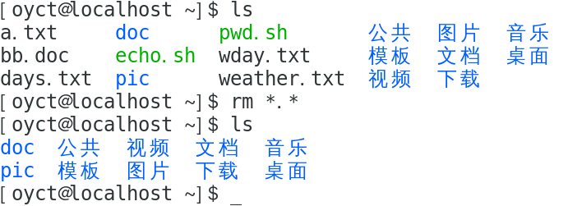
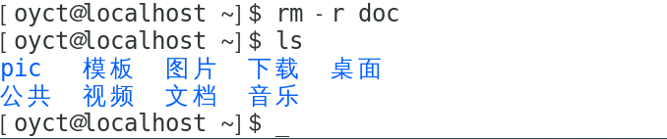
4 删除文件与目录
rm命令实例

Slide 19
4 删除文件与目录
rmdir命令
用于删除空目录；
格式为：rmdir [options] directory...
参数 | 作用
-p,--parents | remove DIRECTORY and its ancestors
-v,--verbose | 显示删除过程

Slide 20
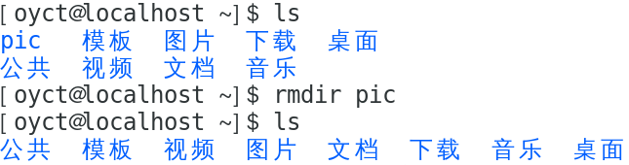
4 删除文件与目录
rmdir命令删除实例

Slide 21
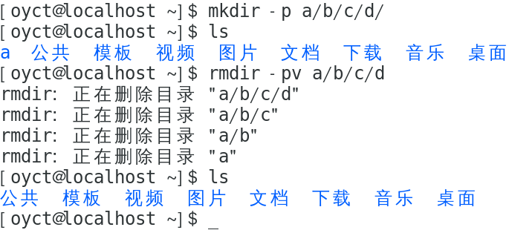
4 删除文件与目录
rmdir命令删除实例

Slide 22
5 作业
上机练习一下命令
mkdir ,cp, mv, rm, rmdir,
并用ls查看上述命令的运行结果。

